Slide 1
Vývoj postavení hlavy státu v Polsku
Barbora Hlávková (448864)
Kristýna Šopfová (447501)
Šárka zoulová (450730)

Slide 2
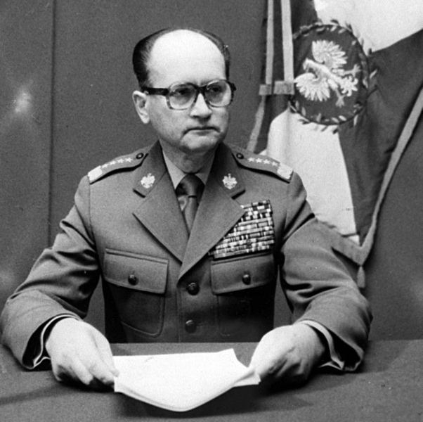
Proměny formálního postavení
1989 obnova funkce prezidenta
Národním shromážděním zvolen Wojciech Jaruzelski
  Formálně rozsáhlé pravomoci, reálně je příliš nevyužíval
1990 – přímá volba prezidenta (Lech Walesa)
  Tendence překračovat ústavní pravomoci, snaha o jejich posílení
  Časté konflikty s ostatními složkami moci
1992 – vznik „Malé ústavy“ (dočasně)
  Zachování silné pozice prezidenta, v praxi snaha o presidencialismus

Slide 3
Srovnání
„Malá ústava 1992“ vs „Ústava 1997“
Ústavní zákon 1992
  Poloprezidencialismus
  Aktivní politika prezidenta
    Př. Jmenování tzv. prezidentské vlády na 6 měsíců
Ústava 1997
  Parlamentarismus
    Zachování přímé volby
  Oslabení pravomocí ve prospěch premiéra
  Nově nutnost kontrasignace premiérem nebo příslušným ministrem

Slide 4
Prezidenti od roku 1989 po současnost
Wojciech Jaruzelski
(1989-1990)
Lech
Wałęsa
(1990-1995)
Aleksander Kwaśniewski
(1995-2005)
Lech Kaczyński
(2005-2010†)
Bronisław Komorowski
(2010-2015)
Andrzej Duda
(2015-?)

Slide 5
Proměna vztahu ke zbylým složkám moci
Do r. 1989 kolegiální hlava státu (Státní rada)
Nepříznivé podmínky a nejednotná systémová vize -> omezení prezidentských pravomocí až r 1997
1993-95 - Největší konflikty mezi prezidentem a vládou/parlamentem
  kohabitace
Politicky není prezident nikomu odpovědný, ústavně Státnímu tribunálu
Současné složky moci:
  Legislativa: Parlament (Sejm, Senát)
  Exekutiva: Prezident, vláda (Rada ministrů)
  Jurisdikce: ÚS, Státní tribunál, soustava soudů
  Další: ombudsman, NKÚ, statní rada pro rozhlas a TV

Slide 6
Proměna vztahů v rámci ústav
„Malá ústava“1992
  Vládní výnosy rovnou k prezidentovi, který mohl použít absolutní veto
  Blokace změn ve složení vlády
  Bezpečnostní politika v režii prezidenta (Vrchní velitel ozbrojených sil)
  Rozpouštění Sejmu po konzultaci s jeho předsedou a předsedou Senátu
  Soudy jako nezávislá instance
Ústava 1997
  Veto prezidenta lze přehlasovat kvalifikovanou většinou
  Nutnost kontrasignace premiérem/příslušným ministrem
  Prezident nemůže iniciovat ani provádět změny ve vládě
  Vnitřní a vnější bezpečnost – v dobách míru prostřednictvím ministra obrany
  Prezident nemůže rozpustit Senát/Sejm, ale zkrátit mu volební období

Slide 7
PREZIDENTI POLSKA
Wojciech Jaruzelski (1989 – 1990)
  Zvolen nepřímo
  Pasivní
Lech Walesa (1990 – 1995)
  Silný, aktivní
  Konflikty s vládou
  Nevyjasněné postavení mezi vládou a prezidentem
  Interpretace čl. 61 Malé ústavy
Aleksander Kwasniewski (1995 – 2005)
  Zlepšení vztahů vláda - prezident

Slide 8
PREZIDENTI POLSKA
Lech Kaczyński (2005 – 2010)
  Prezidentská kampaň – „gay question“ (2004 jako primátor Varšavy zakázal
  Spory s Donaldem Tuskem (reprezentace Polska, Eurozóna)
  18x využité veto (17x z toho v kohabitaci)
Bronisław Komorowski (2010 – 2015)
  10. 4. 2010 – 8. 7. 2010 – prozatímní prezident
Andrzej Duda (2015 - ?)
  Aféra kolem Ústavního soudu

Slide 9
zdroje
Jasiewicz, K. and Jasiewicz-Betkiewicz, A. 2011. „Poland.“ European Journal of Political Research. Vol. 50, no. 6-7, pp. 1092 – 1101.
Khain, Pavel. Analýza prezidentských voleb v Polsku 2005 [online]. Brno, 2007 [cit. 2016-11-22]. Bakalářská práce. Masarykova univerzita, Fakulta sociálních studií. Vedoucí práce Jakub Šedo Dostupné z: <http://is.muni.cz/th/103221/fss_b/>.
Kryska, D. POSTAVENÍ PREZIDENTA REPUBLIKY V POLSKÉM ÚSTAVNÍM SYSTÉMU. Praha, 2009. Diplomová práce.
Kubát, M. Demokracie v Polsku: politický systém Polské republiky (1989-2005). Praha: Slon, 2005. Politické systémy. ISBN 80-86429-46-6.
Kulpa, R. and Mizielińska, J. 2010. De-centring western sexualities: central and eastern european perspectives. Burlington, VT: Ashgate.
Millard, Frances. 2000. „Presidents and democratization in Poland: The roles of Lech Wałesa and Aleksander Kwaśniewski in building a new polity.“ Journal of Communist Studies and Transition Politics . Vol. 16, no. 3, pp. 39 - 69.
Poland Constitution 1992. [cit. 2016-11-10] Varšava, 1992. Dostupné z: http://host.uniroma3.it/progetti/cedir/cedir/Lex-doc/Pl_Cost.pdf
Rosset, J. 2011. „The 2010 presidential election in Poland.“ Electoral Studies. Vol. 30, no. 1, pp. 241 – 244.
Selinger, M. 2008. „Intolerance Toward Gays and Lesbians in Poland.“ Human Rights Review. Vol. 9, no. 1, pp. 15 – 27.
The Constitution of The Republic of Poland. [cit. 2016-11-10] Varšava, 1997. Dostupné z: http://www.sejm.gov.pl/prawo/konst/angielski/kon1.htm

Slide 10
Děkujeme za pozornost

